Slide 1
深度学习相关硬件与软件平台
中国科学技术大学 | 计算机科学与技术学院 | 朱洪渊
zhymlty@mail.ustc.edu.cn

Slide 2

1. 深度学习硬件平台
2.深度学习软件平台
目录
3. 实验一：图像分类
4. 实验二：机器翻译
5. 其他

Slide 3
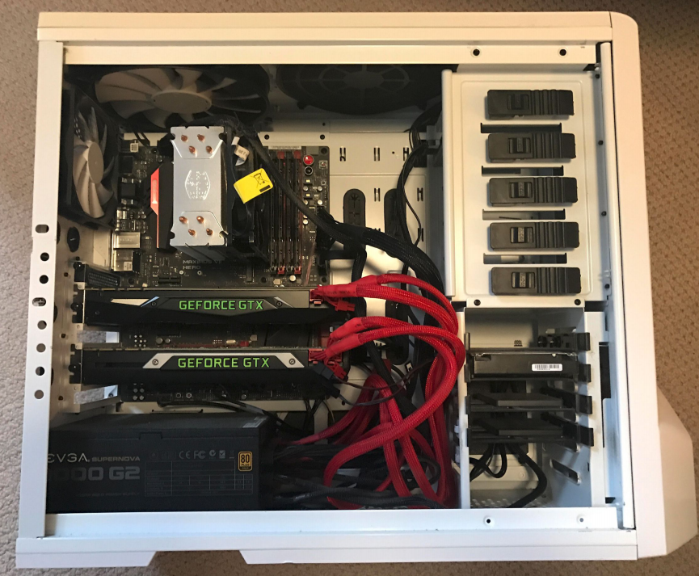
深度学习需要怎样的硬件支撑
For deep neural networks to shine, they needed far more labeled data and hugely more computation.
GPU or CPU
强大的计算资源
训练一个机器翻译或者图像分类的模型
，需要一到两周的时间（GPU的支持下）
更多并行计算的能力

Slide 4
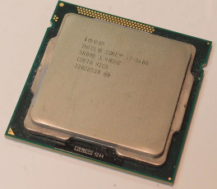
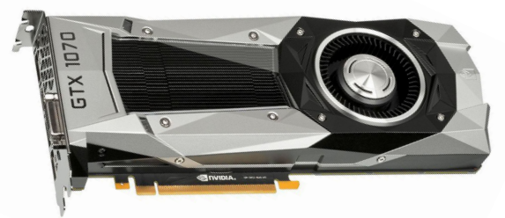
深度学习需要怎样的硬件支撑
CPU（central processing unit）
GPU（graphics processing unit）

Slide 5
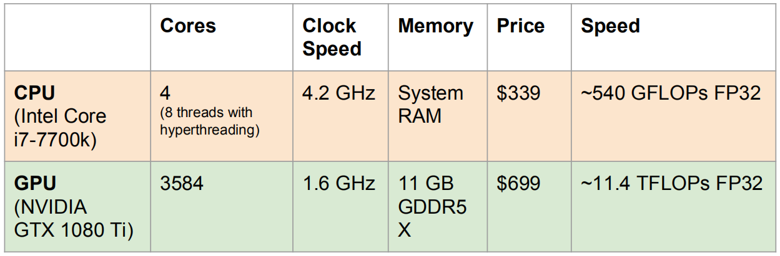
CPU与GPU
CPU: Fewer cores, but each core is much faster and much more capable; great at sequential tasks
GPU: More cores, but each core is much slower and“dumber”; great for parallel tasks

Slide 6
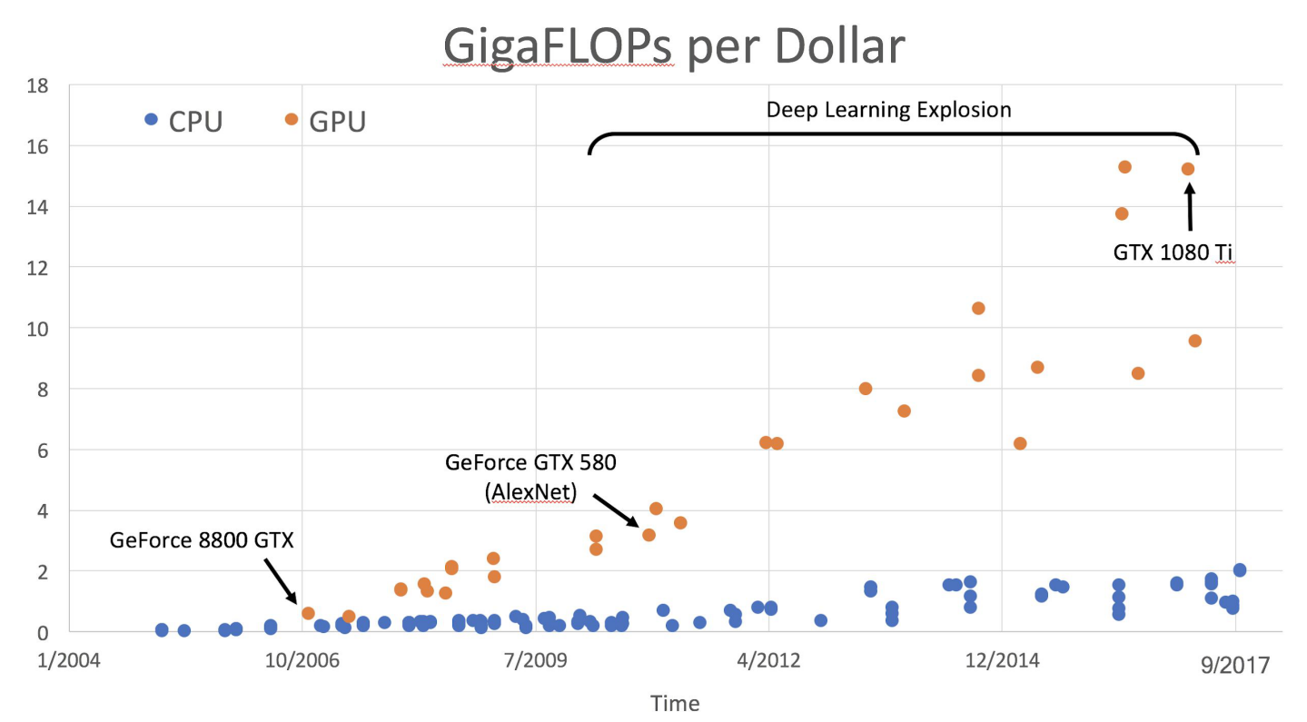
CPU与GPU

Slide 7
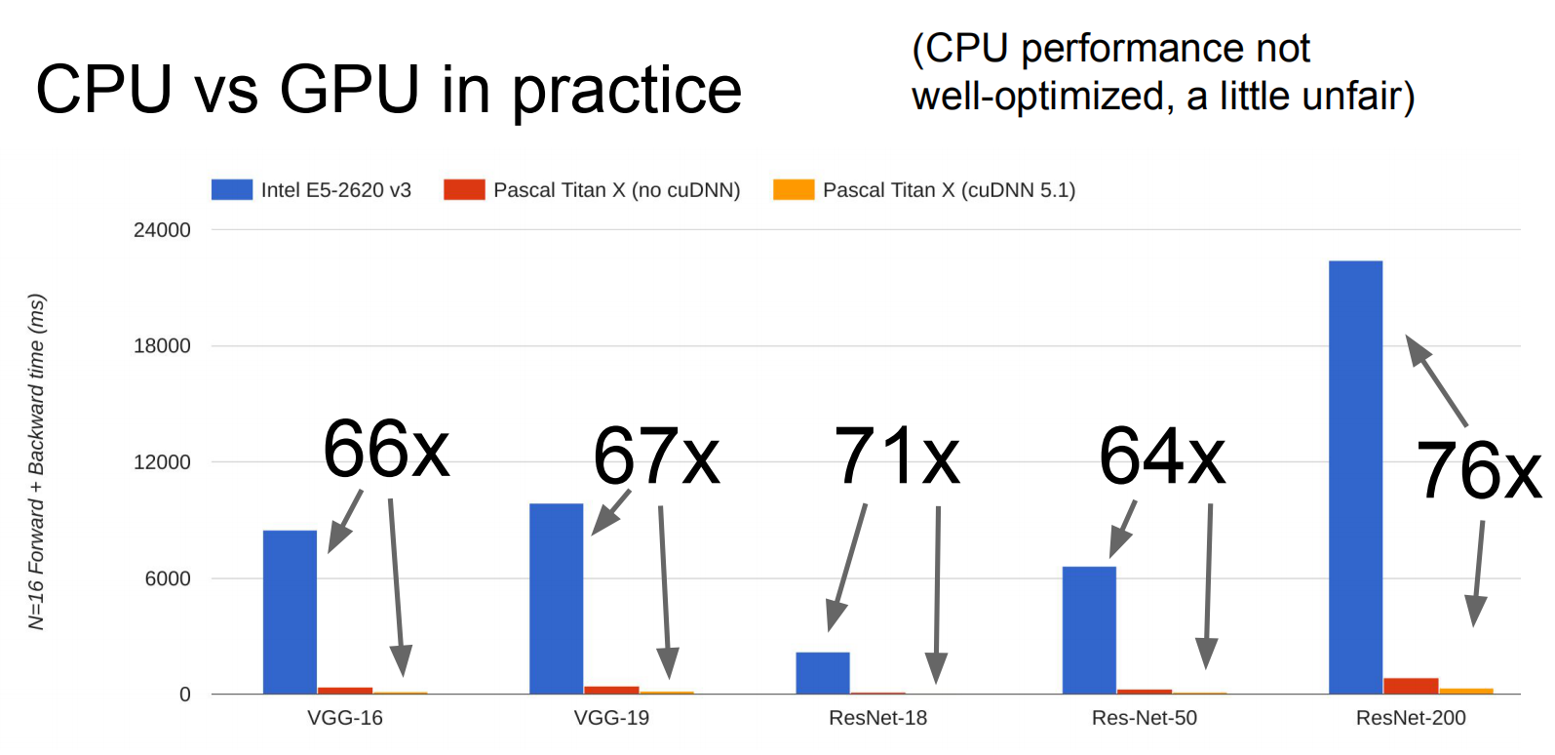
CPU与GPU

Slide 8
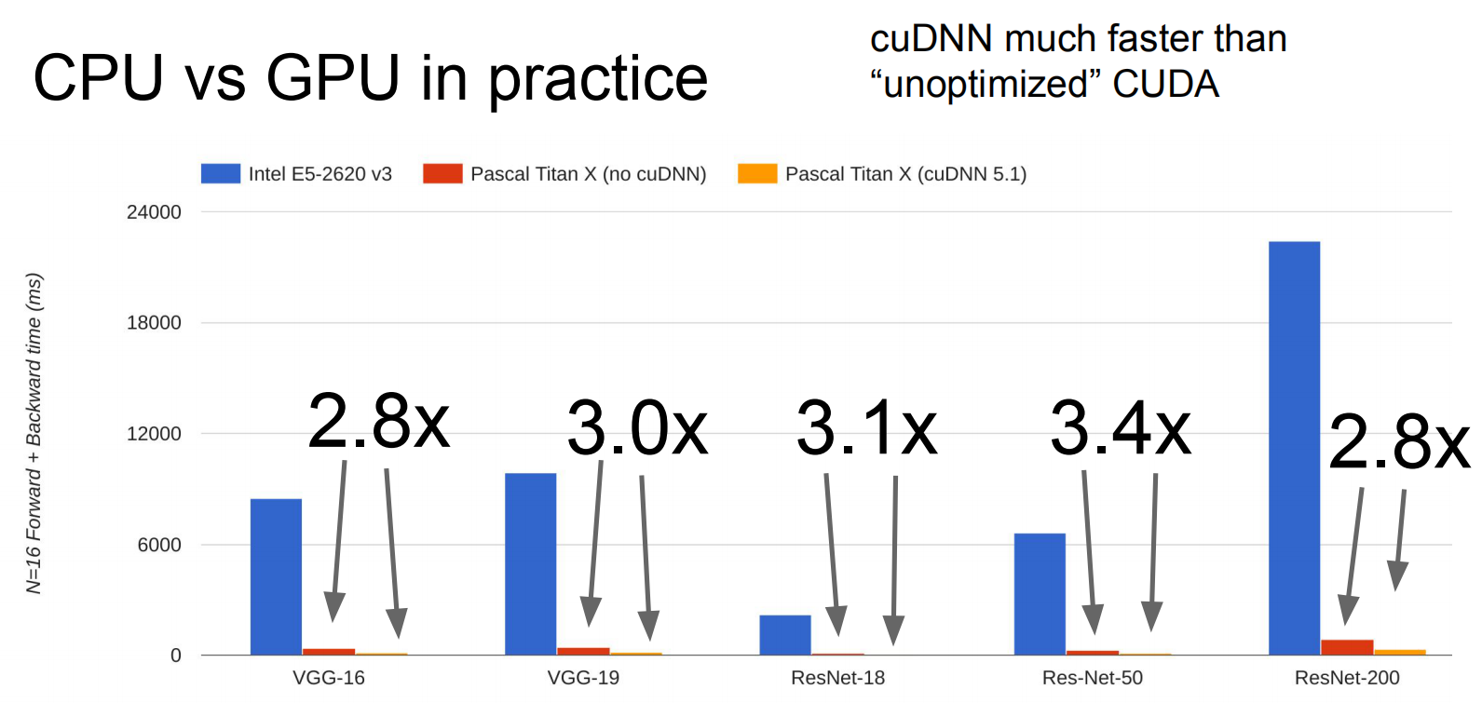
CPU与GPU

Slide 9
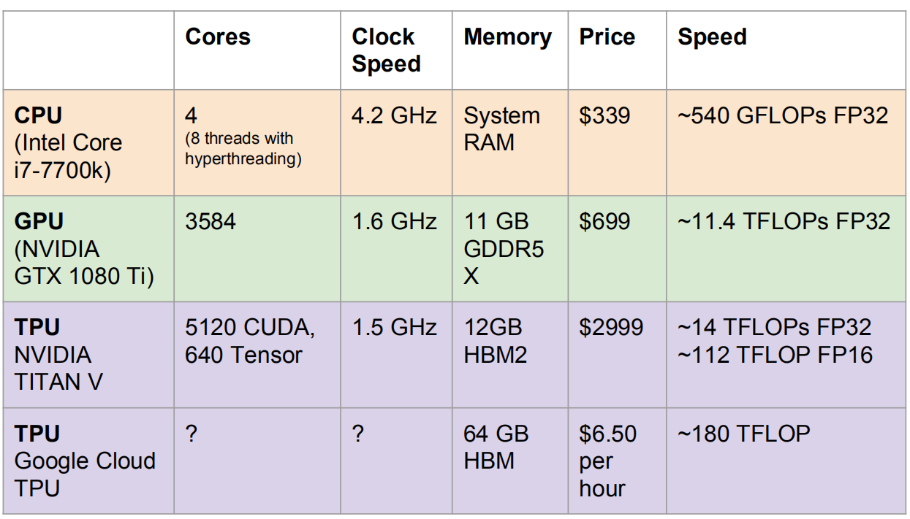
CPU与GPU

Slide 10
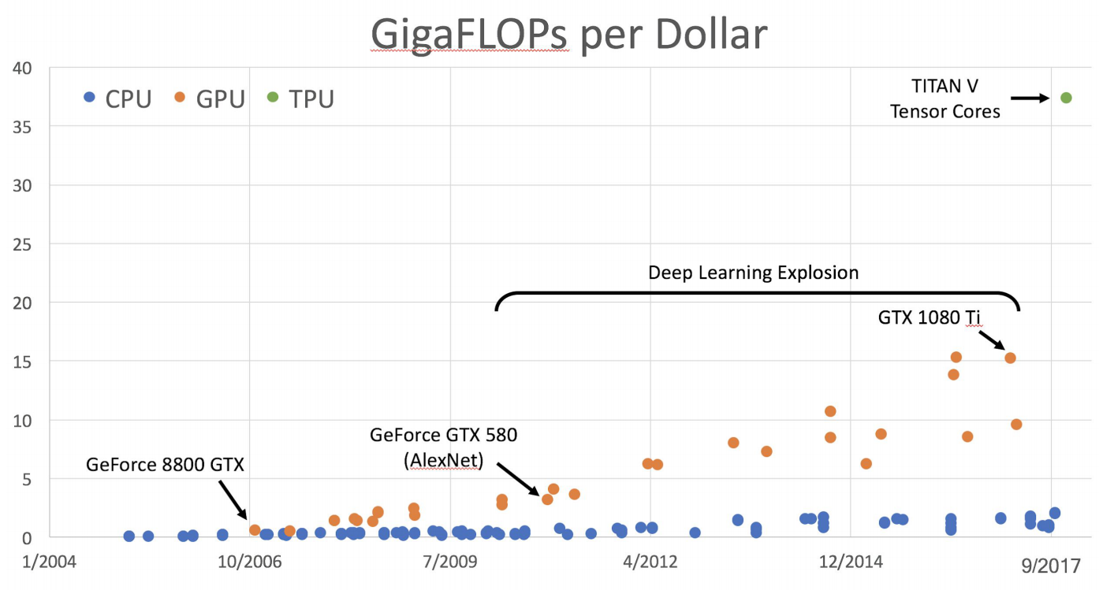
CPU与GPU

Slide 11
Programming GPUs
CUDA （NVIDIA only）
Write C-like code that runs directly on the GPU
Optimized APIs: cuBLAS, cuFFT, cuDNN, etc
OpenCL
Similar to CUDA, but runs on anything
Usually slower on NVIDIA hardware
HIP https://github.com/ROCm-Developer-Tools/HIP
New project that automatically converts CUDA code to something that can run on AMD GPUs
Udacity: Intro to Parallel Programming
For deep learning just use existing libraries

Slide 12
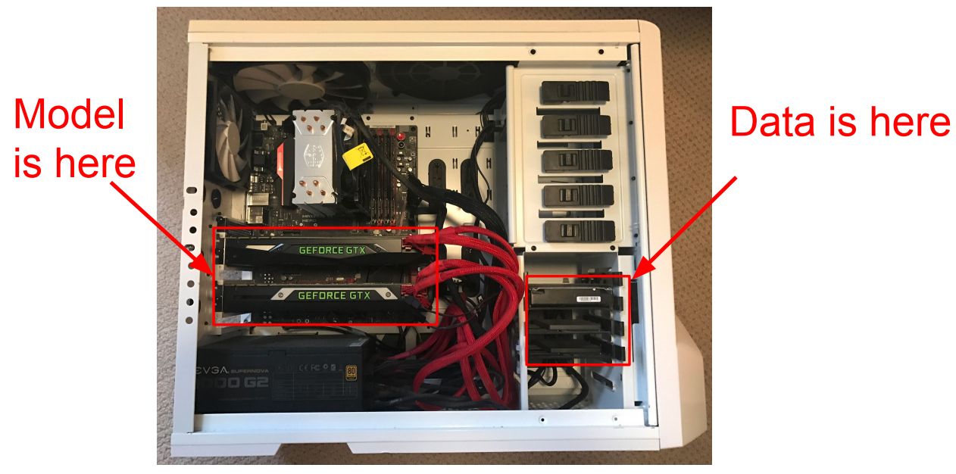
CPU与GPU

Slide 13
CPU与GPU
GPU很强并不意味着不需要CPU的参与
当你在GPU上跑深度网络时，CPU进行的计算很少，但是CPU仍然需要处理以下事情：
（1）在代码中写入并读取变量
（2）执行指令，如函数调用
（3）启动在GPU上函数调用
（4）创建小批量数据
（5）启动到GPU的数据传输

Slide 14
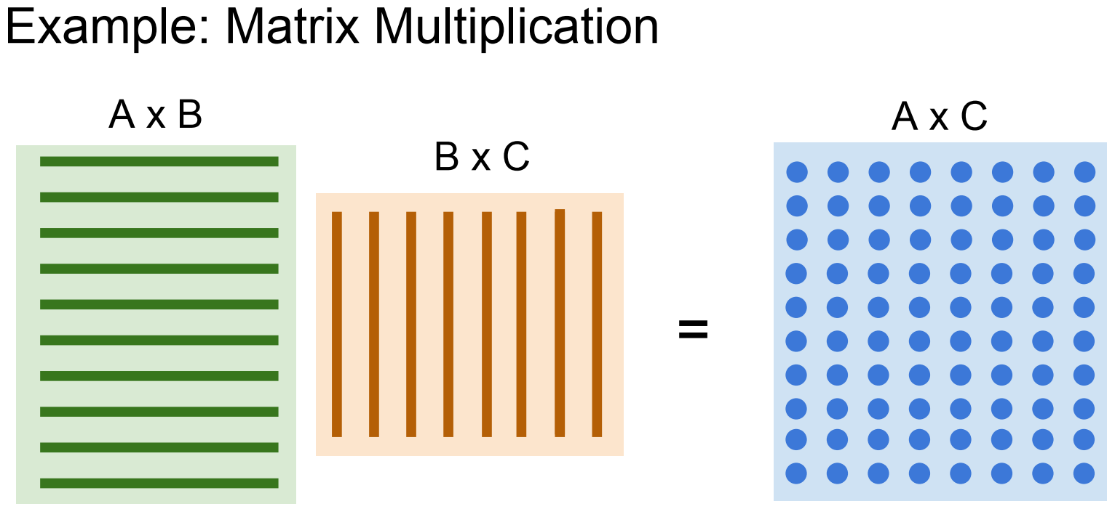
GPU为何如此适用于深度学习
CPU优点在于调度，管理，协调能力强，计算能力则位于其次。
GPU擅长对大数据进行简单重复操作。
深度学习需要大数据来训练，就是需要大量的并行重复计算
GPU有如下特点：
提供多核并行计算的基础结构，支持大数据并行计算
拥有更高的访存速度
更高的浮点运算能力

Slide 15
DeepBench提出四种基本运算
矩阵相乘（Matrix Multiplication）
几乎所有的深度学习模型都包含这一运算，它的计算十分密集。
卷积（Convolution）
这是另一个常用的运算，占用了模型中大部分的每秒浮点运算（浮点／秒）。
循环层（Recurrent Layers）
模型中的反馈层，并且基本上是前两个运算的组合。
All Reduce
这是一个在优化前对学习到的参数进行传递或解析的运算序列。在跨硬件分布的深度学习网络上执行同步优化时（如AlphaGo的例子），这一操作尤其有效。

Slide 16
现如今的深度学习硬件平台
（1）GPU/CPU
（2）SOC
（3）深鉴公开的DPU架构（ZYNQ）
（4）Google的TPU架构
FPGA开发方式主推：软硬件协同设计
Xilinx的FPGA异构平台SOC主要用在两方面

Slide 17

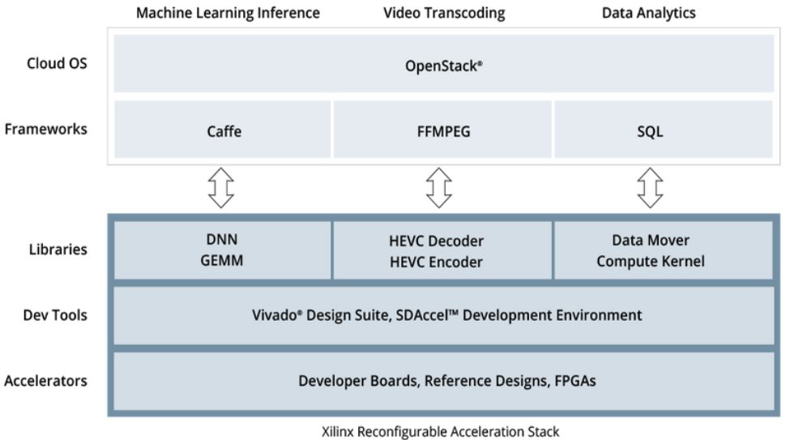
1.数据加速中心
华为，微软，腾讯，亚马逊，百度，阿里 （云计算）
DNN -- Xilinx深度神经网络（DNN）库
是构建深度学习推理应用的高度优化库
GEMM -- Xilinx的通用矩阵乘法（GEMM
）库基于3级基本线性代数子程序（BLAS）
HEVC解码编码 -- 是MPEG和ITU标准机
构推出的最新视频压缩标准
......

Slide 18
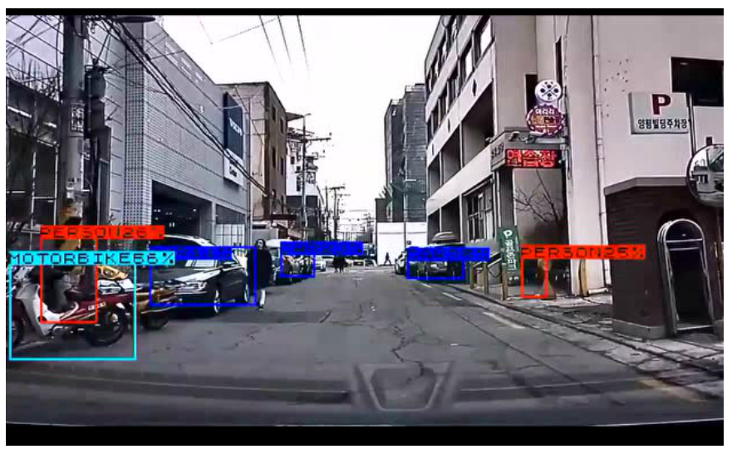
2.机器学习加速
机器学习（加速），深度学习（加速），嵌入式视觉，计算机视觉（ZYNQ），人脸识别，工控系统
自动驾驶系统：基于Zynq的实时物体检测
ATUS解决方案Xilinx Zynq-7020 SoC处理器，移植的是YOLO图像处理算法
集成的是Zynq Z7045 SoC器件，采用可编程逻辑资源实现CNN图像识别算法，
其功耗是采用CPU或者GPU实现方案的10%
深度学习（算法）+ SOC（异构硬件平台）
== 基于FPGA的异构计算加速

Slide 19
深度学习的硬件方案
CPU GPU的异构模式
CPU FPGA (可编程逻辑门阵列) 异构计算
ASIC 一种为专门目的而设计的集成电路
训练阶段 SIMD（Single Instruction Multiple Data: 单指令多数据流架构）
推理环节 MISD （Multiple Instruction Single Data: 多指令流单数据流）

Slide 20
FPGA 与 ASIC
FPGA全称是Field Programmable Gate Array：可编程逻辑门阵列。
硬件层面上，其内部集成大量的数字电路基本门电路和存储器，用户可以通过烧入配置文件来定义这些它们之间的连线，从而达到定制电路的目的；
逻辑层面上，它不依赖于冯诺依曼结构，一个计算得到的结果可以被直接馈送到下一个无需在主存储器临时保存，因此不仅存储器带宽需求比使用GPU 或者CPU实现时低得多，而且还具有流水处理和响应迅速的特点。
ASIC（Application-Specific Integrated Circuit）是一种为专门目的而设计的集成电路。是指应特定用户要求和特定电子系统的需要而设计、制造的集成电路。ASIC的特点是面向特定用户的需求。亮点在于运行速度在同等条件下比FPGA快。

Slide 21
GPU、FPGA 还是专用芯片？
CPU和FPGA已经显示出深度学习负载上的能力，而IBM主导的SyNAPSE巨型神经网络芯片（类人脑芯片），在70毫瓦的功率上提供100万个“神经元”内核、2.56亿个“突触”内核以及4096个“神经突触”内核，甚至允许神经网络和机器学习负载超越了冯·诺依曼架构，二者的能耗和性能，都足以成为GPU潜在的挑战者。
GPU已经构建了CUDA、cuDNN及DIGITS等工具，支持各种主流开源框架，提供友好的界面和可视化的方式，并得到了合作伙伴的支持
相比之下，FPGA可编程芯片或者是人工神经网络专属芯片对于植入服务器以及编程环境、编程能力要求更高，还缺乏通用的潜力，不适合普及。

Slide 22
1. 深度学习硬件平台
2.深度学习软件平台
目录
3. 实验一：图像分类
4. 实验二：机器翻译
5. 其他

Slide 23

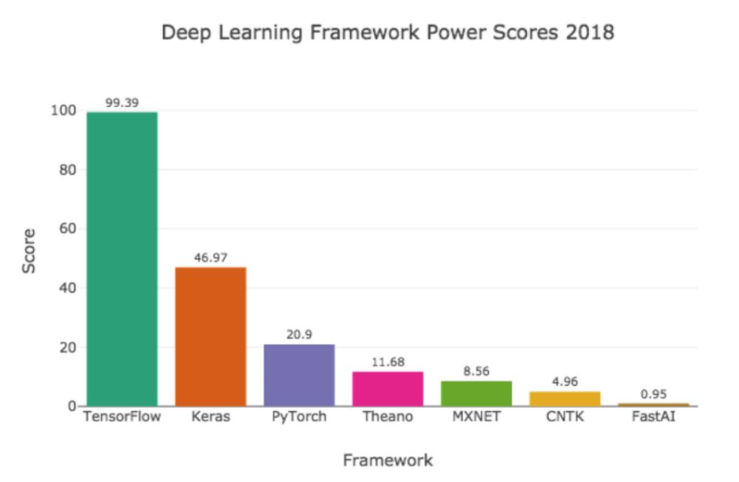





深度学习常用的软件工具
近年来的发展趋势
Deep Learning Framework Power Scores 2018
数据地址：https://www.kaggle.com/discdiver/deep-learning-framework-power-scores-2018

Slide 24
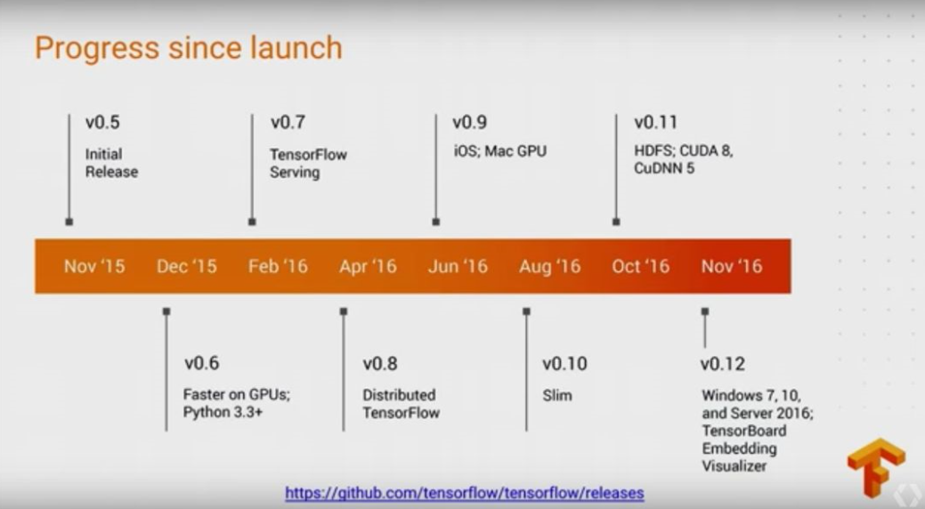
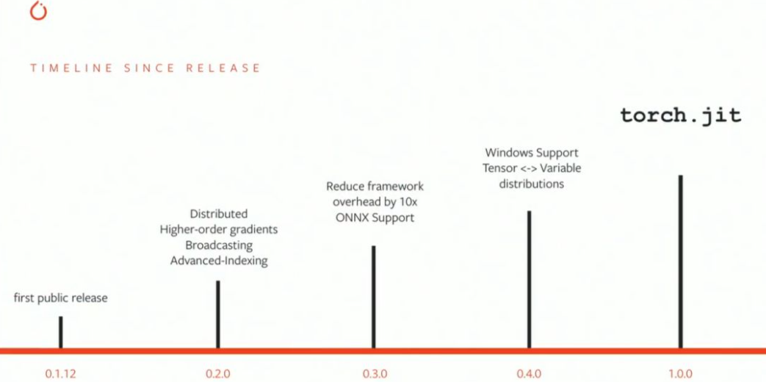
深度学习常用的软件工具
来势汹汹PyTorch！ICLR论文提及频率直追TensorFlow
TensorFlow：228→266
Keras: 42→56
Pytorch：87→252
需求
易于构建大型计算图
易于在计算图中进行梯度运算
能在 GPU 上高效运行（cuDNN、cuBLA 等）
TensorFlow 和 PyTorch 都能实现高效的自动微分机制和并行运算机制
PyTorch ，即时构建和运行计算图
TensorFLow 先建立静态计算图再发生实际运算

Slide 25
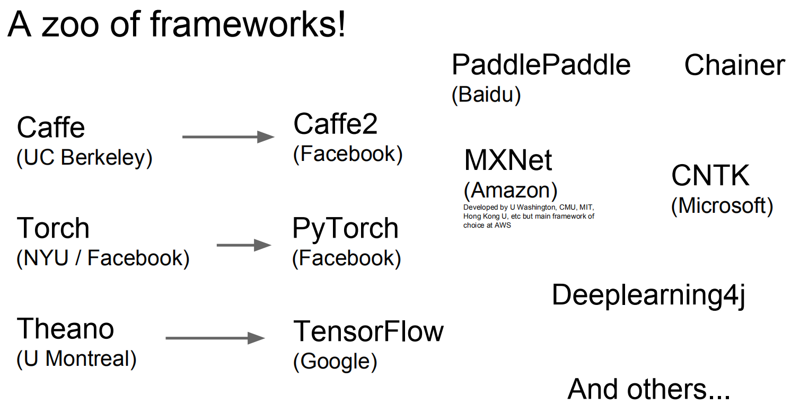
深度学习常用的软件工具

Slide 26
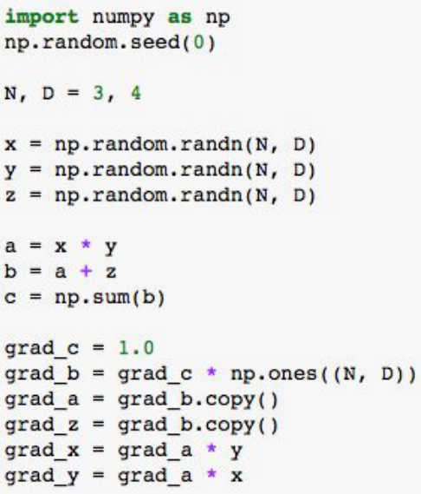
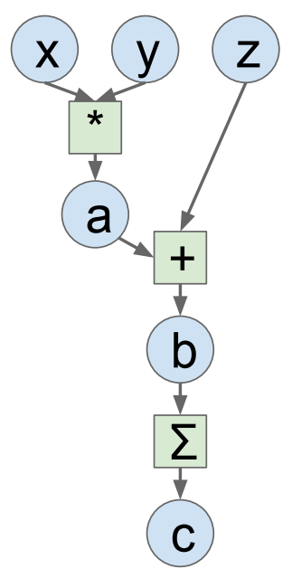
Computational Graphs
Good：
Clean API, easy to
write numeric code
Bad：
Have to compute
our own gradients
Can’t run on GPU

Slide 27
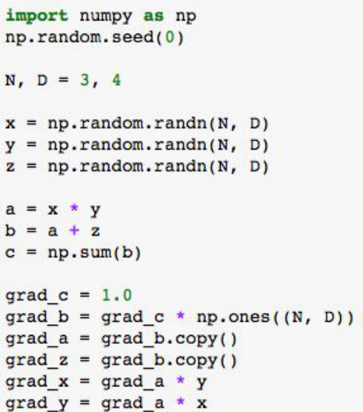
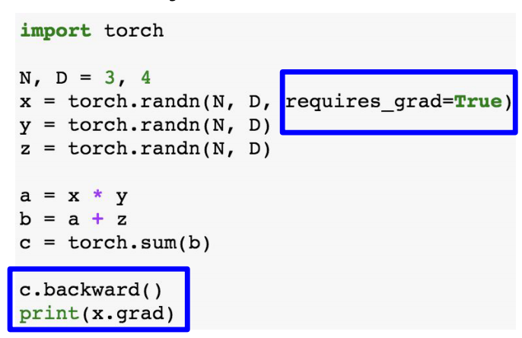
Python vs PyTorch
自动进行梯度计算

Slide 28


TensorFlow
TensorFlow是一个采用数据流图（data
flow graphs），用于数值计算的开源软件、
库。节点（Nodes）在图中表示数学操作，
图中的线（edges）则表示节点间相互联
系的多维数据数组，即张量（tensor）。

Slide 29
TensorFlow
环境安装
Python 环境安装
python 2.x 3.x ; Anaconda
Tensorflow 安装
CPU 版本 pip install https://storage.googleapis.com/tensorflow/linux/cpu/tensorflow-0.5.0-cp27-none-linux_x86_64.whl
GPU 版本 pip install https://storage.googleapis.com/tensorflow/linux/gpu/tensorflow-0.5.0-cp27-none-linux_x86_64.whl
GPU 环境配置
CUDA 和 CUDNN 环境配置

Slide 30
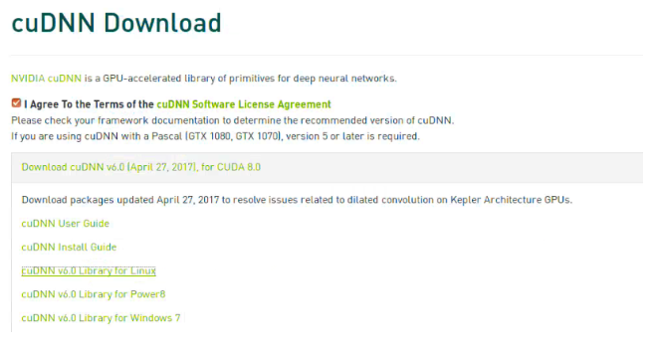
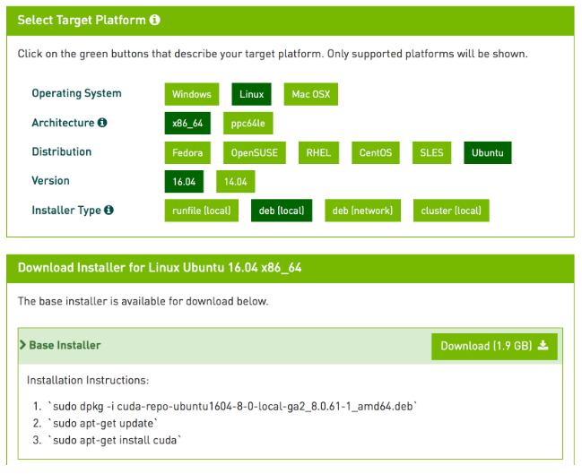
TensorFlow
环境安装
CUDA 和 CUDNN 环境配置
首先你得有GPU。。。显卡驱动安装好
下载CUDA （https://developer.nvidia.com/cuda-downloads 版本很重要 X3）
安装cuDNN（https://developer.nvidia.com/cudnn）
CUDA 下载界面

Slide 31
TensorFlow
CUDA安装
cuDNN安装
bash_profile
export LD_LIBRARY_PATH="$LD_LIBRARY_PATH:/usr/local/cuda/lib64:/usr/local/cuda/extras/CUPTI/lib64"
......
环境安装
sudo dpkg -i cuda-repo-ubuntu1604-8-0-local-ga2_8.0.61-1_amd64​.deb
sudo apt-get update
sudo apt-get install cuda​
tar xvzf cudnn-8.0-linux-x64-v6.0-tgz
sudo cp cuda/include/cudnn.h /usr/local/cuda/include
sudo cp cuda/lib64/libcudnn* /usr/local/cuda/lib64
sudo chmod a+r /usr/local/cuda/include/cudnn.h /usr/local/cuda/lib64/libcudnn*

Slide 32
TensorFlow
一些概念
使用图 (graph) 来表示计算任务.
在被称之为 会话 (Session) 的上下文 (context) 中执行图.
使用 tensor 表示数据.
通过 变量 (Variable) 维护状态.
使用 feed 和 fetch 可以为任意的操作(arbitrary operation) 赋值或者从其中获取数据.
计算图
TensorFlow 程序通常被组织成一个构建阶段和一个执行阶段. 在构建阶段, op 的执行步骤 被描述成一个图. 在执行阶段, 使用会话执行执行图中的 op.
例如, 通常在构建阶段创建一个图来表示和训练神经网络, 然后在执行阶段反复执行图中的训练 op.

Slide 33
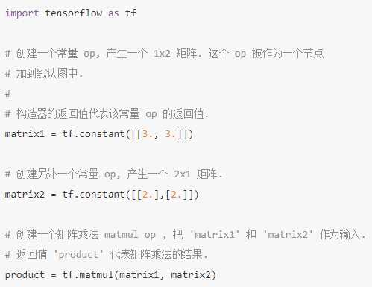
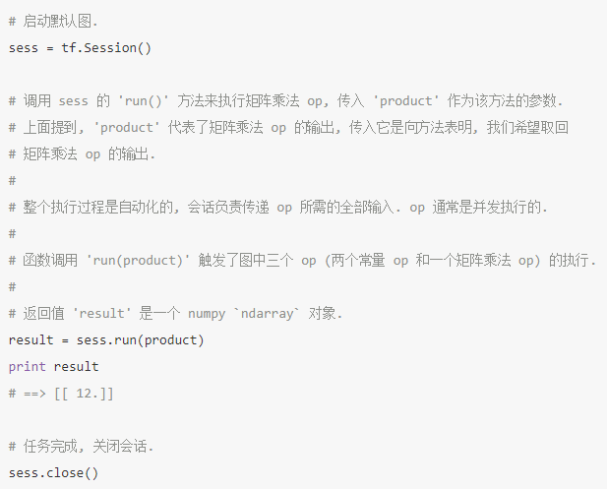
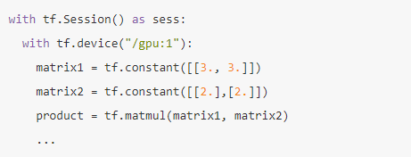
TensorFlow
构建图
会话中启动图

Slide 34
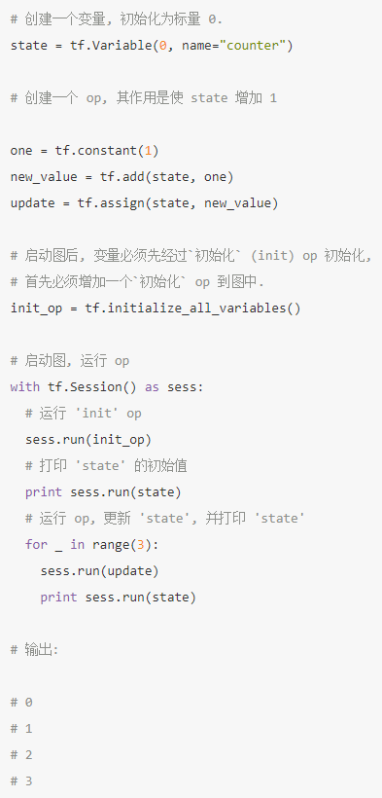
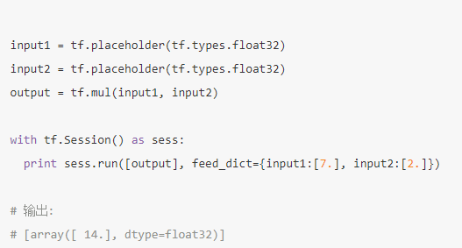
TensorFlow
变量
变量维护图执行过程中的状态信息. 右边
的例子演示了如何使用变量实现一个简单的
计数器.
Feed
feed 使用一个 tensor 值临时替换一个操作的输出
结果. 你可以提供 feed 数据作为 run() 调用的参数

Slide 35
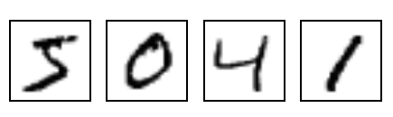
TensorFlow
以MNIST手写数据集为例
需要定义哪些部件？
forward
定义输出，
测试阶段输出模型的结果
训练阶段将结果传给训练器
Input
Neural network
Output
定义输入，包括维度，feature参数等等
Training
feedback
训练器的参数，
优化方式 SGD，Adam, ...
Loss_function选择 Cross_entropy, KL散度, ...

Slide 36
TensorFlow
以MNIST手写数据集为例
输入
构建网络
with tf.name_scope('input'):
x = tf.placeholder(tf.float32, [None, 784], name='x-input')
y_ = tf.placeholder(tf.float32, [None, 10], name='y-input')
def nn_layer(input_tensor, input_dim, output_dim, layer_name, act=tf.nn.relu):
with tf.name_scope(layer_name):
with tf.name_scope('weights'):
weights = weight_variable([input_dim, output_dim])
variable_summaries(weights)
with tf.name_scope('biases'):
biases = bias_variable([output_dim])
variable_summaries(biases)
with tf.name_scope('linear_compute'):
preactivate = tf.matmul(input_tensor, weights) + biases
activations = act(preactivate, name='activation')

Slide 37
TensorFlow
以MNIST手写数据集为例
定义一些函数
with tf.name_scope('loss'):
diff = tf.nn.softmax_cross_entropy_with_logits(labels=y_, logits=y)
with tf.name_scope('total'):
cross_entropy = tf.reduce_mean(diff)
with tf.name_scope('train'):
train_step = tf.train.AdamOptimizer(learning_rate).minimize(
cross_entropy
)
with tf.name_scope('accuracy'):
with tf.name_scope('correct_prediction'):
correct_prediction = tf.equal(tf.argmax(y, 1), tf.argmax(y_, 1))
with tf.name_scope('accuracy'):
accuracy = tf.reduce_mean(tf.cast(correct_prediction, tf.float32))

Slide 38
TensorFlow
以MNIST手写数据集为例
喂入数据和训练
def feed_dict(train):
if train:
xs, ys = mnist.train.next_batch(100)
k = dropout
else:
xs, ys = mnist.test.images, mnist.test.labels
k = 1.0
return {x: xs, y_: ys, keep_prob: k}
for i in range(max_step):
summary, acc = sess.run([merged, accuracy], feed_dict=feed_dict(False))
print('Accuracy at step %s: %s' % (i, acc))

Slide 39
TensorFlow
def weight_variable(shape):
initial = tf.truncated_normal(shape, stddev=0.1)
return tf.Variable(initial)
def bias_variable(shape):
initial = tf.constant(0.1, shape=shape)
return tf.Variable(initial)
#构建神经网络层
def nn_layer(input_tensor, input_dim, output_dim, layer_name, act=tf.nn.relu):
with tf.name_scope(layer_name):
with tf.name_scope('weights'):
weights = weight_variable([input_dim, output_dim])
variable_summaries(weights)
with tf.name_scope('biases'):
biases = bias_variable([output_dim])
variable_summaries(biases)
with tf.name_scope('linear_compute'):
preactivate = tf.matmul(input_tensor, weights) + biases
tf.summary.histogram('linear', preactivate)
activations = act(preactivate, name='activation')
tf.summary.histogram('activations', activations
以MNIST手写数据集为例
Coding
import tensorflow as tf
from tensorflow.examples.tutorials.mnist import input_data
max_step = 1000
learning_rate = 0.001
dropout = 0.9
data_dir = 'MNIST_data'
log_dir = 'log'
mnist = input_data.read_data_sets(data_dir, one_hot=True)
sess = tf.InteractiveSession()
with tf.name_scope('input'):
x = tf.placeholder(tf.float32, [None, 784], name='x-input')
y_ = tf.placeholder(tf.float32, [None, 10], name='y-input')

Slide 40
TensorFlow
with tf.name_scope('accuracy'):
with tf.name_scope('correct_prediction'):
correct_prediction = tf.equal(tf.argmax(y, 1), tf.argmax(y_, 1))
with tf.name_scope('accuracy'):
accuracy = tf.reduce_mean(tf.cast(correct_prediction, tf.float32))
tf.summary.scalar('accuracy', accuracy)
def feed_dict(train):
if train:
xs, ys = mnist.train.next_batch(100)
k = dropout
else:
xs, ys = mnist.test.images, mnist.test.labels
k = 1.0
return {x: xs, y_: ys, keep_prob: k}
for i in range(max_step):
if i % 10 == 0:
summary, acc = sess.run([merged, accuracy], feed_dict=feed_dict(False))
test_writer.add_summary(summary, i)
print('Accuracy at step %s: %s' % (i, acc))
以MNIST手写数据集为例
Coding
hidden1 = nn_layer(x, 784, 500, 'layer1')
with tf.name_scope('dropout'):
keep_prob = tf.placeholder(tf.float32)
tf.summary.scalar('dropout_keep_probability', keep_prob)
dropped = tf.nn.dropout(hidden1, keep_prob)
y = nn_layer(dropped, 500, 10, 'layer2', act=tf.identity)
with tf.name_scope('loss'):
diff = tf.nn.softmax_cross_entropy_with_logits(labels=y_, logits=y)
with tf.name_scope('total'):
cross_entropy = tf.reduce_mean(diff)
tf.summary.scalar('loss', cross_entropy)
with tf.name_scope('train'):
train_step = tf.train.AdamOptimizer(learning_rate).minimize(
cross_entropy
)

Slide 41
TensorFlow
可视化工具tensorboard
如何在coding中进行可视化的标记
with tf.name_scope('input_reshape'):
image_shaped_input = tf.reshape(x, [-1, 28, 28, 1])
tf.summary.image('input', image_shaped_input, 10)
with tf.name_scope('weights'):
weights = weight_variable([input_dim, output_dim])
variable_summaries(weights)
tf.summary.scalar('accuracy', accuracy)
merged = tf.summary.merge_all()
train_writer = tf.summary.FileWriter(log_dir + '/train', sess.graph)
test_writer = tf.summary.FileWriter(log_dir + '/test')
summary, acc = sess.run([merged, accuracy], feed_dict=feed_dict(False))
test_writer.add_summary(summary, i)

Slide 42
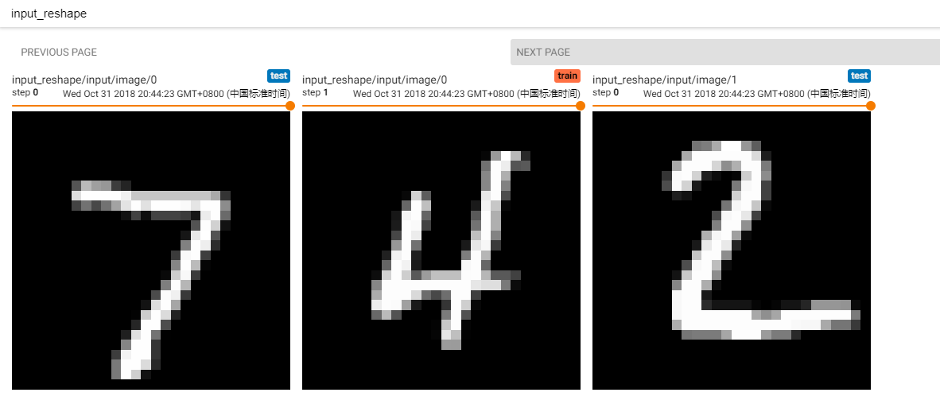
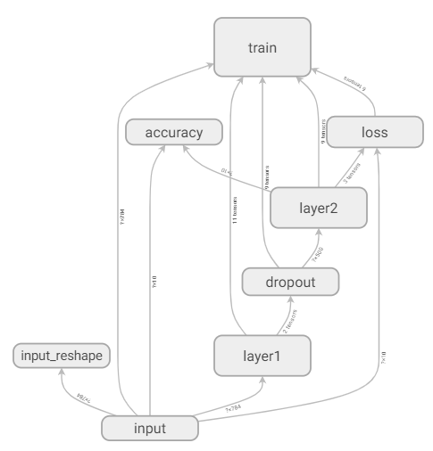
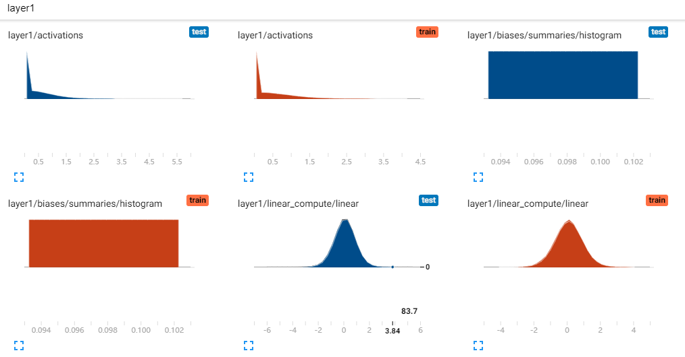
TensorFlow

Slide 43
TensorFlow
模型存储与读取
模型保存
import tensorflow as tf
import numpy as np
W = tf.Variable([[1,1,1],[2,2,2]],dtype = tf.float32,name='w')
b = tf.Variable([[0,1,2]],dtype = tf.float32,name='b')
init = tf.initialize_all_variables()
saver = tf.train.Saver()
with tf.Session() as sess:
sess.run(init)
save_path = saver.save(sess,"save/model.ckpt")

Slide 44
TensorFlow
模型存储与读取
模型读取
import tensorflow as tf
import numpy as np
W = tf.Variable(tf.truncated_normal(shape=(2,3)),dtype = tf.float32,name='w')
b = tf.Variable(tf.truncated_normal(shape=(1,3)),dtype = tf.float32,name='b')
saver = tf.train.Saver()
with tf.Session() as sess:
saver.restore(sess,"save/model.ckpt")

Slide 45
TensorFlow
模型存储与读取
一个实例
with tf.Session(config=config) as sess:
model = create_model(sess, False, beam_search=beam_search, beam_size=beam_size, attention=attention,
cross_generation=cross_generation)
def create_model(session, forward_only, beam_search, beam_size=10, attention=True, cross_generation=False):
model = Seq2SeqModel (...)
ckpt = tf.train.get_checkpoint_state(FLAGS.train_dir)
if ckpt and ckpt.model_checkpoint_path:
model.saver.restore(session, ckpt.model_checkpoint_path)
else:
session.run(tf.initialize_all_variables())
return model

Slide 46
TensorFlow
for item in tf.trainable_variables():
print(item.name)
params = tf.trainable_variables()[:10]
params1 = tf.trainable_variables()
if not forward_only:
self.gradient_norms = []
self.updates = []
opt = tf.train.GradientDescentOptimizer(self.learning_rate)
for b in xrange(len(buckets)):
gradients = tf.gradients(self.losses[b], params)
clipped_gradients, norm = tf.clip_by_global_norm(gradients,
max_gradient_norm)
self.gradient_norms.append(norm)
self.updates.append(opt.apply_gradients(
zip(clipped_gradients, params), global_step=self.global_step))
self.saver = tf.train.Saver(tf.all_variables())
参数选择优化

Slide 47
Pytorch
安装需求：
torch
torchvision
What?
基于python的计算包
使用GPU来替代numpy .cuda函数可将张量移动到GPU上
深度学习平台
How?
Tensor: Like a numpy array, but can run on GPU
Autograd: Package for building computational graphs out of Tensors, and automatically computing gradients
Module: A neural network layer; may store state or learnable weights

Slide 48
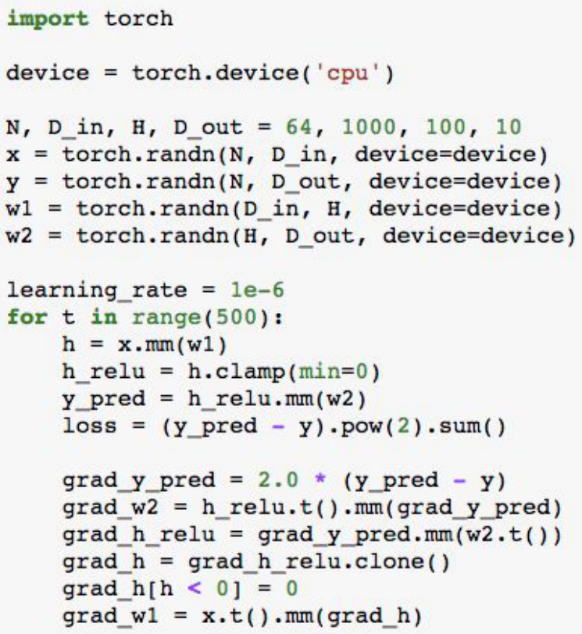
Pytorch: Tensors
Running example: Train a two-layer ReLU network on random data with L2 loss
Create random tensors for data and weights
Forward pass: compute predictions and loss
Backward pass: manually compute
gradients

Slide 49
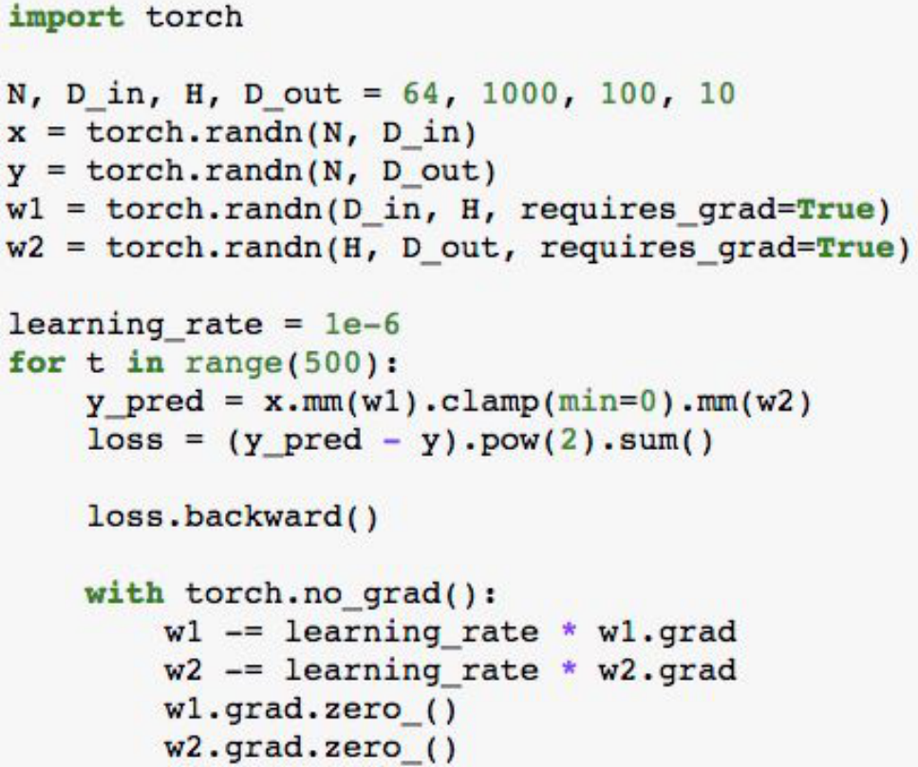
Pytorch:Autograd
Creating Tensors with requires_grad=True enables autograd
Operations on Tensors with
requires_grad=True cause PyTorch
to build a computational graph
We will not want gradients
(of loss) with respect to data
Do want gradients with
respect to weights
We will not want gradients
(of loss) with respect to data
Do want gradients with
respect to weights

Slide 50
Pytorch:Autograd
Forward pass looks exactly the same as before, but we don’t need to track
intermediate values - PyTorch keeps track of them for us in the graph
Compute gradient of loss
with respect to w1 and w2

Slide 51
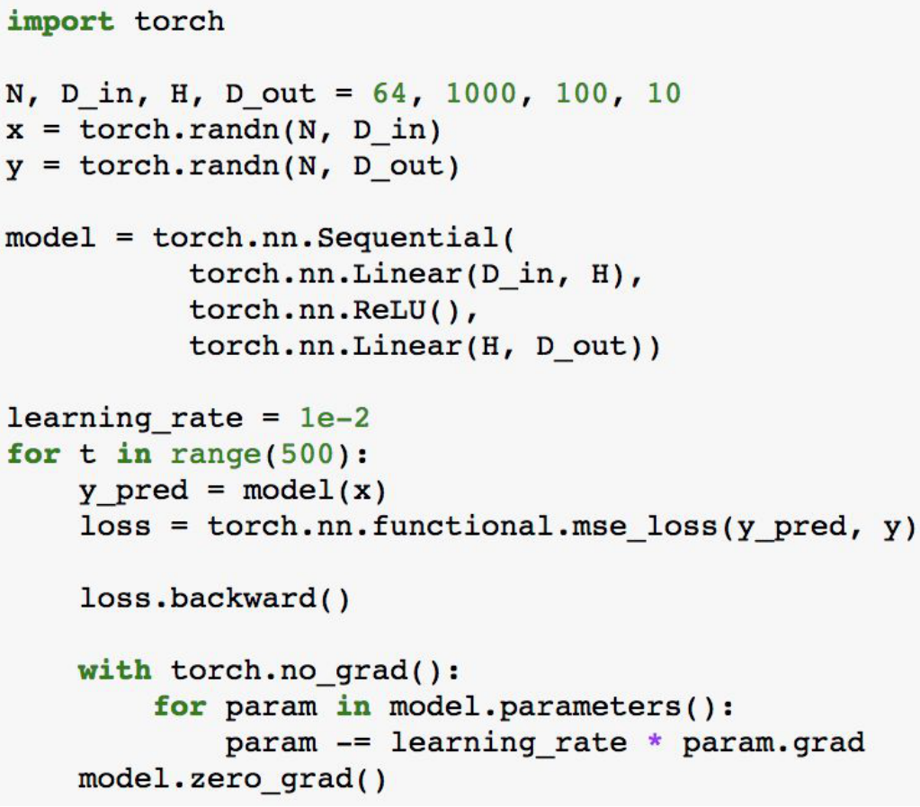
Pytorch: nn
Define our model as a sequence of layers; each layer is an object that
holds learnable weights

Slide 52
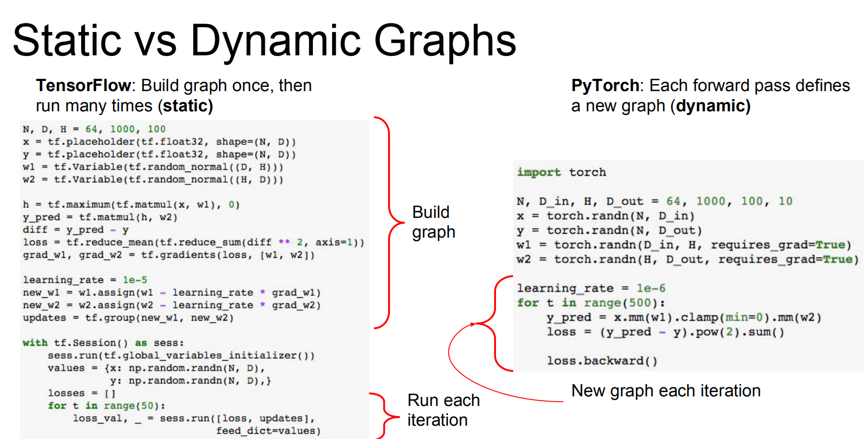
Graph

Slide 53
1. 深度学习硬件平台
2.深度学习软件平台
目录
3. 实验一：图像分类
4. 实验二：机器翻译
5. 其他

Slide 54
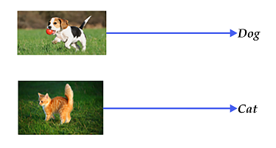
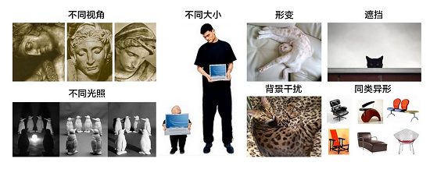
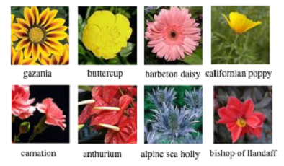
实验一：图像分类
图像分类是根据图像的语义信息将不同类别图像区分开来，是计算机视觉中重要的基本问题，也是图像检测、图像分割、物体跟踪、行为分析等其他高层视觉任务的基础。

Slide 55
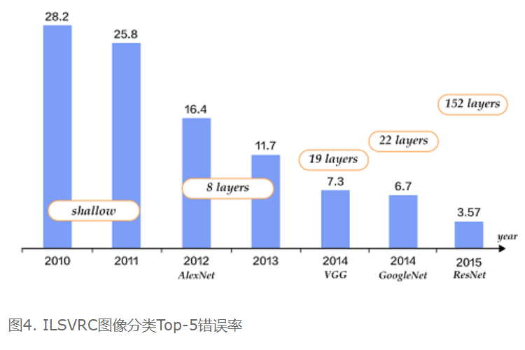
实验一：图像分类
传统方法
传统图像分类方法通常一般包括底层特征学习、特征编码、分类器设计等几个阶段。
底层特征提取: 通常从图像中按照固定步长、尺度提取
大量局部特征描述。如SIFT、HOG、LBP
特征编码: 底层特征中包含了大量冗余与噪声，需要使
用一种特征变换算法对底层特征进行编码。常用的特征
编码包括向量量化编码 、稀疏编码 、局部线性约束编码 、
Fisher向量编码等。
通过分类器分类: 通常使用的分类器包括SVM、随机森林等。
而使用核方法的SVM是最为广泛的分类器，在传统图像分类任务上性能很好。

Slide 56
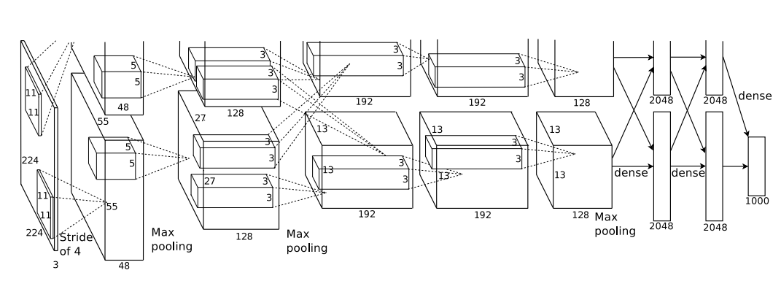
实验一：图像分类
AlexNet NIPS2012 Hinton，Alex Krizhevsky
ImageNet Classification with Deep Convolutional
Neural Networks

Slide 57
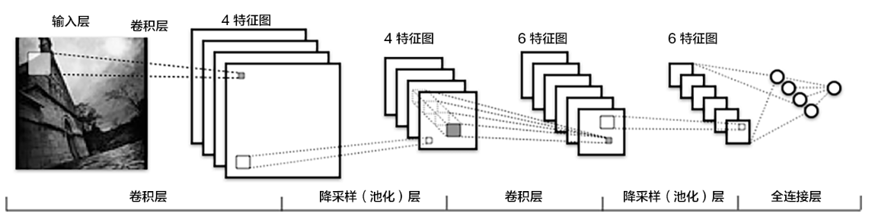
实验一：图像分类
CNN
卷积层(convolution layer): 执行卷积操作提取底层到高层的特征，发掘出图片局部关联性质和空间不变性质。
池化层(pooling layer): 执行降采样操作。通过取卷积输出特征图中局部区块的最大值(max-pooling)或者均值(avg-pooling)。降采样也是图像处理中常见的一种操作，可以过滤掉一些不重要的高频信息。
全连接层(fully-connected layer，或者fc layer): 输入层到隐藏层的神经元是全部连接的。
非线性变化: 卷积层、全连接层后面一般都会接非线性变化层，例如Sigmoid、Tanh、ReLu等来增强网络的表达能力，在CNN里最常使用的为ReLu激活函数。
Dropout : 在模型训练阶段随机让一些隐层节点权重不工作，提高网络的泛化能力，一定程度上防止过拟合。

Slide 58
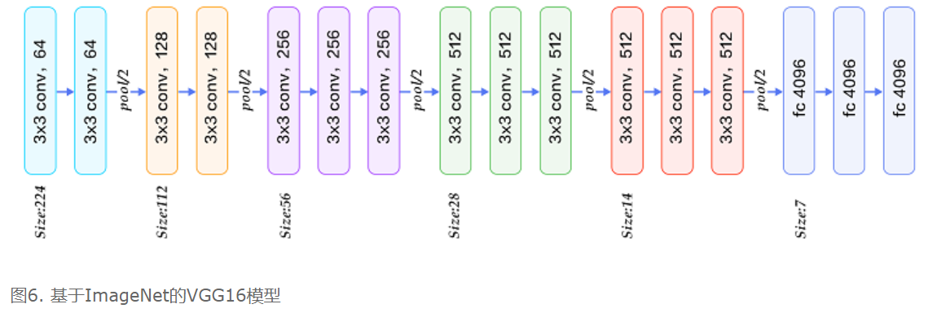
实验一：图像分类
VGG （VERY DEEP CONVOLUTIONAL NETWORKS FOR LARGE-SCALE IMAGE RECOGNITION）
该模型相比以往模型进一步加宽和加深了网络结构，它的核心是五组卷积操作，每两组之间做Max-Pooling空间降维。同一组内采用多次连续的3X3卷积，卷积核的数目由较浅组的64增多到最深组的512。

Slide 59
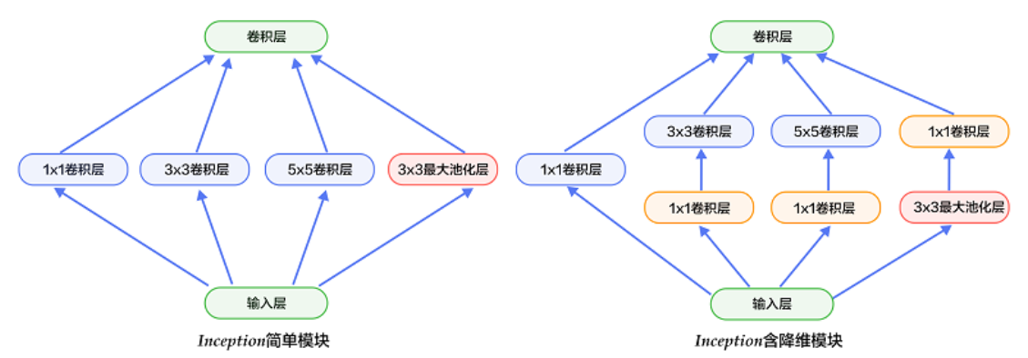
实验一：图像分类
GoogleNet
GoogleNet在2014年ILSVRC的获得了冠军，包括NIN(Network in Network)模型和Inception模块。
NIN模型主要有两个特点：
1) 引入了多层感知卷积网络(Multi-Layer Perceptron Convolution, MLPconv)代替一层线性卷积网络。
2) NIN模型设计最后一层卷积层包含类别维度大小的特征图，然后采用全局均值池化(Avg-Pooling)替代全连接层。

Slide 60
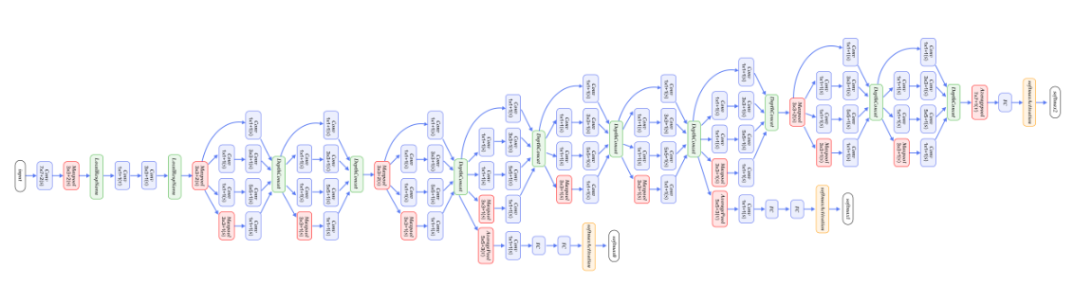
实验一：图像分类
GoogleNet
GoogleNet整体网络结构，总共22层网络：开始由3层普通的卷积组成；接下来由三组子网络组成，第一组子网络包含2个Inception模块，第二组包含5个Inception模块，第三组包含2个Inception模块；然后接均值池化层、全连接层。

Slide 61
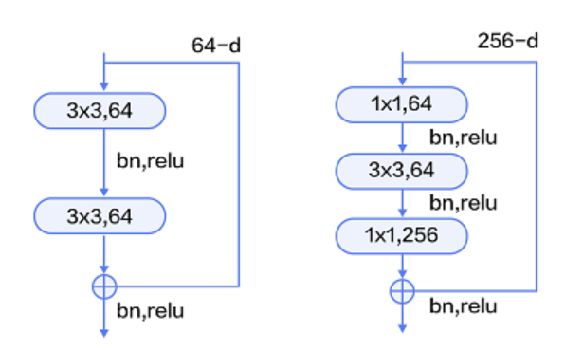
实验一：图像分类
ResNet
ResNet是2015年ImageNet图像分类、图像物体定位和图像物体检测比赛的冠军。针对训练卷积神经网络时加深网络导致准确度下降的问题，ResNet提出了采用残差学习。在已有设计思路(BN, 小卷积核，全卷积网络)的基础上，引入了残差模块。每个残差模块包含两条路径，其中一条路径是输入特征的直连通路，另一条路径对该特征做两到三次卷积操作得到该特征的残差，最后再将两条路径上的特征相加。

Slide 62
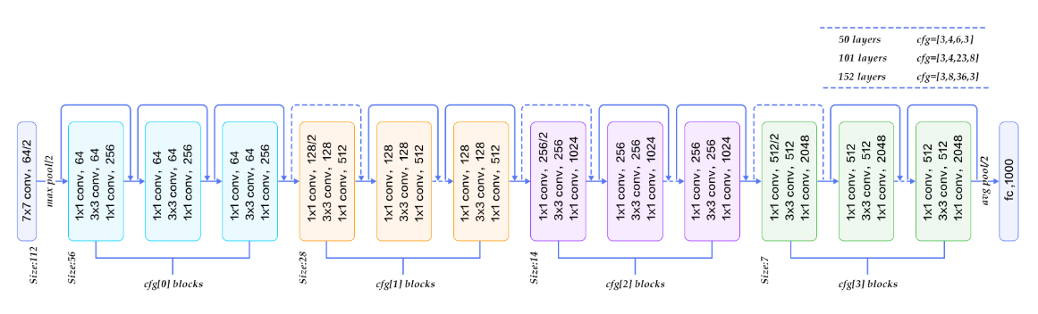
实验一：图像分类
ResNet

Slide 63
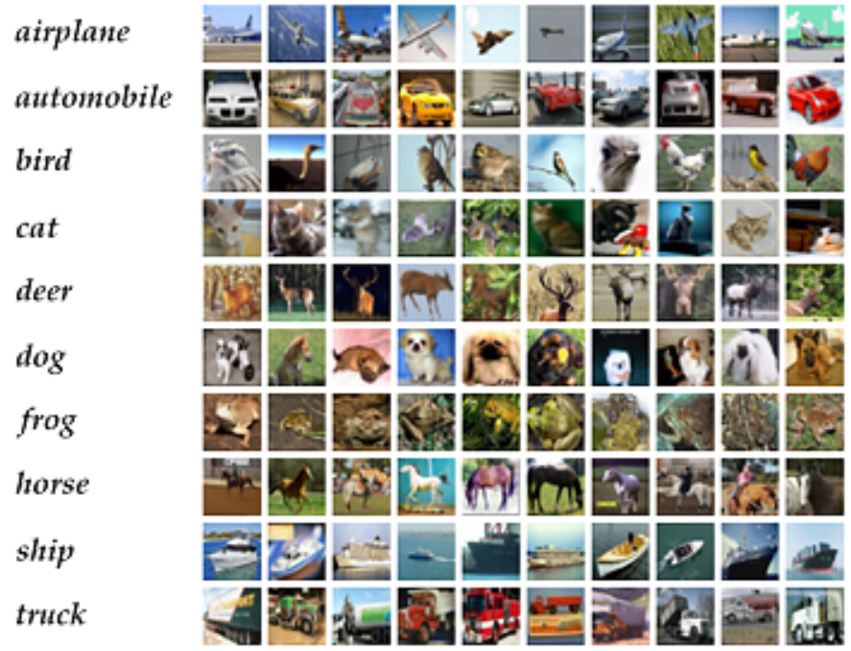
实验一：图像分类
实验数据集
通用图像分类公开的标准数据集常用的有CIFAR、ImageNet、COCO等，由于ImageNet数据集较大，下载和训练较慢，为了方便大家学习，我们使用CIFAR10数据集。
CIFAR10数据集包含60,000张32x32
的彩色图片，10个类别，每个类包
含6,000张。其中50,000张图片作为
训练集，10000张作为测试集。

Slide 64
实验一：图像分类
实验思路
cifar10数据集输入输出接口:
images_train, labels_train = cifar10_input.distorted_inputs(cifar10_dir, batch_size)
images_test, labels_test = cifar10_input.inputs(eval_data=True, data_dir=cifar10_dir,
batch_size=batch_size)
#定义模型输入与输出
image_holder = tf.placeholder(dtype=tf.float32, shape=[batch_size, 24, 24, 3])
label_holder = tf.placeholder(dtype=tf.int32, shape=[batch_size])

Slide 65
实验一：图像分类
实验思路
#设计第一层卷积层
weight1 = variable_with_weight_loss(shape=[5,5,3,64], std=5e-2, w1=0)
kernel1 = tf.nn.conv2d(image_holder, weight1, [1,1,1,1], padding='SAME')
bais1 = tf.Variable(tf.constant(0.0, dtype=tf.float32, shape=[64]))
conv1 = tf.nn.relu(tf.nn.bias_add(kernel1, bais1))
pool1 = tf.nn.max_pool(conv1, [1, 3, 3, 1], [1, 2, 2, 1], padding="SAME")
norm1 = tf.nn.lrn(pool1, 4, bias=1.0, alpha=0.001 / 9, beta=0.75)
第二层卷积
第一层全连接层
第二层全连接层
最后一层

Slide 66
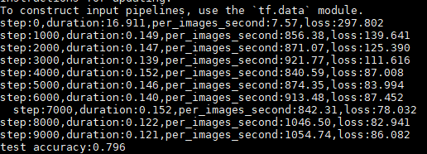
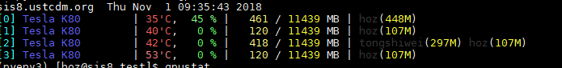
实验一：图像分类
实验思路

Slide 67
实验一：图像分类
实验可能用到的技巧
Dropout
正则化
BN
数据增强
fine-tuning
调参技巧
......

Slide 68
实验一：图像分类
实验评价指标
组队，最多3人一组
提交模型coding
最终测试集成绩
提交论文
评分标准
测试集成绩
论文成果水平（包括撰写水平，模型创新度）
实验平台，工具，语言不限
考虑到网上现有的coding很多，我会在随后放出baseline，进行实验结果的对比

Slide 69
1. 深度学习硬件平台
2.深度学习软件平台
目录
3. 实验一：图像分类
4. 实验二：机器翻译

Slide 70


实验二：机器翻译
什么是机器翻译（Machine Translation）
是用计算机来实现不同语言之间翻译的技术。被翻译的语言通常称为源语言（source language），翻译成的结果语言称为目标语言（target language）。
基于规则的翻译系统
统计机器翻译（Statistical Machine Translation, SMT）
端到端的神经网络机器翻译（End-to-End Neural
Machine Translation, End-to-End NMT）

Slide 71


实验二：机器翻译
机器翻译的历史
基于规则的机器翻译（RBMT） 双语词典，语言规则（后缀结尾）
直接机器翻译 将文本分成词，然后翻译这些词，再稍微校正一下形态
语际机器翻译 源文本会被转换成中间表征，并且会被统一用于全世界的所有语言（中间语言）

Slide 72


实验二：机器翻译
机器翻译的历史
统计机器翻译（SMT） 两种语言中的同一句子被分成单词，然后再进行匹配。
基于词的 SMT
基于短语的 SMT
基于句法的 SMT

Slide 73


实验二：机器翻译
机器翻译的历史
神经机器翻译（NMT）
编码器将源语言句子转换成「意义」向量，然后通过解码器输出翻译结果。
神经机器翻译能够捕捉语言中的长距离依赖结构，如词性一致、句法结构等，然后输出流利度更高的翻译结果
Useful for machine translation
Word ordering: p(the cat is small) > p(small the is cat)
Word choice: p(walking home after school) > p(walking house after school)

Slide 74
实验二：机器翻译
机器翻译的数据集
WMT 是机器翻译领域的国际顶级评测比赛之一。近年来，几乎所有的研究机构在发表关于机器翻译新方法的论文时，都会以 WMT 数据集作为实验数据，并以 BLEU 评分来衡量方法的有效性，给出一个量化的、可比的翻译质量评估。因此，WMT 数据集已经成为机器翻译领域公认的主流数据集。事实上，WMT 是一个开始自 2006 年 ACL 的国际机器翻译研讨会，提供统一的数据集，内容通常集中于新闻。
以wmt16为例，数据集包括新闻，IT domain， biomedical等10个task。而神经机器翻译通常都会使用新闻数据集作为实验数据。Wmt16的新闻数据包括以下language pairs：
• English-German and German-English
• English-Finnish and Finnish-English
• English-Czech and Czech-English
• English-Romanian and Romanian-English
• English-Russian and Russian-English
• English-Turkish and Turkish-English

Slide 75
实验二：机器翻译
机器翻译的数据集
我们采用中英文的数据集
训练集 200W行中英文匹配对语料
测试集和验证集各80W行
例子：
嘿, 你可以在0.007kb以内的代码里转置一个矩阵吗 ?
Hey, can you write code to transpose a matrix in 0.007 KB or less?

Slide 76


实验二：机器翻译
机器翻译的一些模型
Seq2seq
NMT + Attention
Fairseq（A Convolutional Encoder Model
for Neural Machine Translation）
Transformer
NUMT（Neural Unsupervised Machine
Translation）

Slide 77

实验二：机器翻译
神经机器翻译中的一些概念
源语言与目标语言
词表 One-hot
Embedding
Encoder 与 Decoder
Softmax函数
Beam search

Slide 78






实验二：机器翻译
RNN
Given list of word vectors: x₁,x₂,…,x_{t-1},x_{t},…,x_{T}
At a single time step:
the relationship to compute the hidden layer output features at each time-step t
the output probability distribution over the vocabulary at each time-step t.

Slide 79







实验二：机器翻译
LSTM & GRU

Slide 80


实验二：机器翻译
Seq2Seq
Encoder部分将源语言编码成语义向量c
Decoder部分负责将语义向量c解码成目标语言
用途广泛，用于机器翻译，对话系统，文本摘要，文本
生成（写诗），阅读理解，语音合成等等

Slide 81

实验二：机器翻译
Seq2Seq

Slide 82






实验二：机器翻译
Attention
Neural Machine Translation by Jointly Learning to Align and Translate

Slide 83

实验二：机器翻译
Attention

Slide 84

实验二：机器翻译
Facebook的CNN翻译模型
Convolutional Sequence to Sequence Learning
摒弃了RNN的结构
能够更加快速地进行训练（
CNN可以并行训练的特性）

Slide 85

实验二：机器翻译
Facebook的CNN翻译模型
Convolutional Sequence to Sequence Learning
input element representations
e = (w1 + p1, . . . , wm + pm)
v([A B]) = A ⊗ σ(B) GLU 单元

Slide 86


实验二：机器翻译
Transformer
Attention is all you need

Slide 87



实验二：机器翻译
神经无监督翻译模型（NUMT）
Phrase-Based & Neural Unsupervised Machine Translation
无监督意味着不再需要平行语料
解决机器翻译中的冷启动问题

Slide 88

实验二：机器翻译
评价指标
BLUE值
“改进版的n-gram”加上“过短惩罚因子”
BLEU的取值范围是[0,1]，0最差，1最好
候选译文（Predicted）
参考译文（Gold Standard）
计算N-gram值，取其均值作为右边的式子
左边则是对译文做过短的惩罚ji

Slide 89
实验二：机器翻译
Large vocabulary problem
Fixed vocabulary for both sides->out-of-vocabulary words
pos<UNK> [1]
Character-level NMT [2]
byte-pair encoding (BPE) techniques [3]
split words into sub-words
词向量预训练

Slide 90
实验二：机器翻译
Coding部分
class Seq2SeqModel(object):
def __init__(self, source_vocab_size, target_vocab_size, buckets, size,
num_layers, max_gradient_norm, batch_size, learning_rate,
learning_rate_decay_factor, use_lstm=False,
num_samples=1024, forward_only=False, beam_search=True, beam_size=10, attention=True
, cross_generation=False, dtype=tf.float32):
self.source_vocab_size = source_vocab_size
self.target_vocab_size = target_vocab_size
self.buckets = buckets
self.batch_size = batch_size
self.learning_rate = tf.Variable(float(learning_rate), trainable=False)
self.learning_rate_decay_op = self.learning_rate.assign(
self.learning_rate * learning_rate_decay_factor)
self.global_step = tf.Variable(0, trainable=False)

Slide 91
实验二：机器翻译
Coding部分
def seq2seq_f(encoder_inputs, encoder_melody_inputs, decoder_inputs, do_decode):
with variable_scope.variable_scope("Encoder1_layer"):
single_cell = tf.nn.rnn_cell.GRUCell(size)
if use_lstm:
single_cell = tf.nn.rnn_cell.BasicLSTMCell(size)
cell = single_cell
if num_layers > 1:
cell = tf.nn.rnn_cell.MultiRNNCell([single_cell] * num_layers, state_is_tuple=False)
return embedding_rnn_seq2seq(
encoder_inputs, encoder_melody_inputs, decoder_inputs, cell,
num_encoder_symbols=source_vocab_size,
num_decoder_symbols=target_vocab_size,
embedding_size=size,
output_projection=output_projection,
feed_previous=do_decode,
beam_search=beam_search,
beam_size=beam_size)

Slide 92
实验二：机器翻译
def embedding_rnn_seq2seq(encoder_inputs, encoder_melody_inputs, decoder_inputs, cell,
num_encoder_symbols, num_decoder_symbols,
embedding_size, output_projection=None,
feed_previous=False, dtype=dtypes.float32,
scope=None, beam_search=True, beam_size=10):
with variable_scope.variable_scope(scope or "Encoder1"):
encoder_cell = tf.contrib.rnn.EmbeddingWrapper(
cell, embedding_classes=num_encoder_symbols,
embedding_size=embedding_size)
_, encoder_state_t = rnn.static_rnn(encoder_cell, encoder_inputs, dtype=dtype)
_, encoder_state_t1 = rnn.static_rnn(encoder_cell, encoder_melody_inputs, dtype=dtype)
encoder_state_unit = tf.concat([encoder_state_t, encoder_state_t1], 1)
encoder_state = tf.add(tf.matmul(encoder_state_unit, tf.Variable(tf.random_normal([1024, 512]))),
tf.Variable(tf.random_normal([512])))
encoder_state = tf.nn.relu(encoder_state)
if output_projection is None:
cell = core_rnn_cell.OutputProjectionWrapper(cell, num_decoder_symbols)
return embedding_rnn_decoder(...)
Coding部分

Slide 93
实验二：机器翻译
def embedding_rnn_decoder(decoder_inputs, initial_state, cell, num_symbols,
embedding_size, output_projection=None, feed_previous=False,
update_embedding_for_previous=True, scope=None, beam_search=True, beam_size=10):
if output_projection is not None:
proj_weights = ops.convert_to_tensor(output_projection[0],
dtype=dtypes.float32)
proj_weights.get_shape().assert_is_compatible_with([None, num_symbols])
proj_biases = ops.convert_to_tensor(
output_projection[1], dtype=dtypes.float32)
proj_biases.get_shape().assert_is_compatible_with([num_symbols])
with variable_scope.variable_scope(scope or "embedding_rnn_decoder"):
with ops.device("/cpu:0"):
embedding = variable_scope.get_variable("embedding",
[num_symbols, embedding_size])
loop_function = _extract_argmax_and_embed(
embedding, output_projection,
update_embedding_for_previous) if feed_previous else None
emb_inp = [
embedding_ops.embedding_lookup(embedding, i) for i in decoder_inputs]
return rnn_decoder(emb_inp, initial_state, cell, num_symbols, embedding_size,
loop_function=loop_function, output_projection=output_projection, feed_previous=feed_previous,
beam_search=beam_search, beam_size=beam_size)
Coding部分

Slide 94
实验二：机器翻译
Coding部分
def rnn_decoder(decoder_inputs, initial_state, cell, num_symbols, embedding_size,
loop_function=None, output_projection=None, feed_previous=None,
beam_search=True, beam_size=10, scope=None):
with variable_scope.variable_scope(scope or "rnn_decoder"):
state = initial_state
outputs = []
prev = None
for i, inp in enumerate(decoder_inputs):
if loop_function is not None and prev is not None:
with variable_scope.variable_scope("loop_function", reuse=True):
inp = loop_function(prev, i)
if i > 0:
variable_scope.get_variable_scope().reuse_variables()
output, state = cell(inp, state)
outputs.append(output)
if loop_function is not None:
prev = output
return outputs, state, num_symbols, embedding_size, output_projection, \
feed_previous, beam_search, beam_size

Slide 95
实验二：机器翻译
outputs.append(bucket_outputs)
if per_example_loss:
losses.append(sequence_loss_by_example(
outputs[-1], targets[:buckets[0][1]], weights[:buckets[0][1]],
softmax_loss_function=softmax_loss_function))
else:
losses.append(sequence_loss(
outputs[-1], targets[:buckets[0][1]], weights[:buckets[0][1]],
softmax_loss_function=softmax_loss_function))
if not forward_only:
self.gradient_norms = []
self.updates = []
opt = tf.train.GradientDescentOptimizer(self.learning_rate)
for b in xrange(len(buckets)):
gradients = tf.gradients(self.losses[b], params)
clipped_gradients, norm = tf.clip_by_global_norm(gradients,
max_gradient_norm)
self.gradient_norms.append(norm)
self.updates.append(opt.apply_gradients(
zip(clipped_gradients, params), global_step=self.global_step))
Coding部分

Slide 96


谢谢

